Slide 1
任务3 药物的胃管投喂

Slide 2
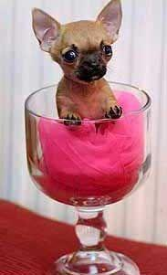
胃管投药法
对大剂量的液体药物应用此法比较合适。本法操作简单，安全可靠，且不浪费药物。应用胃管投药时，应先准备一个金属的或硬质木料制成的纺锤形带手柄的开口器，表面要光滑，开口器的正中要有一个插胃管的小孔。再准备一根投药管（幼犬用直径0．5～0．6厘米，大犬用直径1～1．5厘米的胶皮管或塑料管。也可用人用14号导尿管代替）。

Slide 3
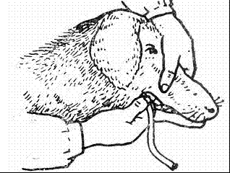
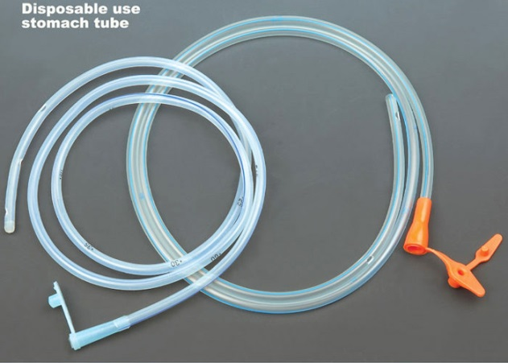
投药时，大犬采取坐立姿势保定，幼犬可将前躯抬高呈竖直姿势。助手将纺锤形开口器放入口内，任犬咬紧，并用绳子将开口器固定在口角处，投药者手持涂有润滑剂的胃管，自开口器的小孔内插入，在舌的背面缓慢地向咽部推进，随犬的吞咽动作将胃管推入食管内。插入一定深度（先用胃管测量，犬的鼻端到第八肋骨处为插入深度）后，将胃管的末端放入一盛水的杯子中，若自胃管末端向外冒出气泡，则说明胃管被摘入气管内，应立即拨出再插。

Slide 4
若无气泡，表明已插入胃内，此时应继续将胃管向深部推进一部分，然后自末端接上无针头的注射器，药液通过注射器及胃管缓缓进入胃内。药液灌完后，用注射器推芯将管内剩余的药液全部推入胃内，然后捏住胃管口，缓缓拔出，这样可防止残留在胃管中的药液误入气管。用过的胃管应洗净后，再用0.1％新洁尔灭溶液浸泡消毒。

Slide 5
安置鼻饲管
安置鼻饲管主要用于犬猫药物、水、营养物质的投喂，帮助进食困难的动物建立进食通路，帮助胃扭转的动物实施胃内减压。
目前主要用于猫肝脂质沉积综合征。
动物俯卧位，首先对鼻饲管进行长度测量，如果短期留置，选取鼻部到最后一节肋弓的距离。如果长期留置，为了避免贲门的刺激，选取鼻部至7-8肋间的距离。
测量好距离以后做标记，用胶膏粘在鼻饲管在鼻头的位置。

Slide 6
安置鼻饲管
局部麻醉，将动物头部扬起，选取一侧鼻孔滴4-5滴利多卡因，等待2-3分钟。
插管，将润滑剂涂满鼻饲管，顺势插入滴利多卡因的鼻孔中，如果中途遇到阻力过大，或者过度咳嗽，应重插。插管后应拍X线片看饲管头侧是否到达要求位置，如不到应及时调整饲管位置直至位置合适为止。

Slide 7
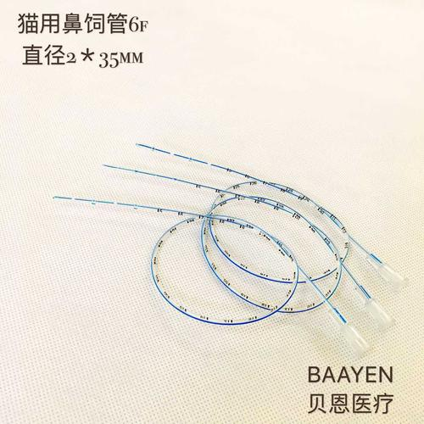
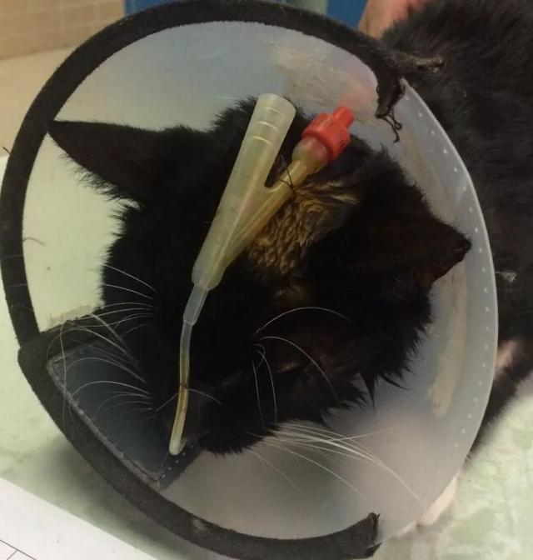
安置鼻饲管
固定，用注射器针头穿透鼻饲管上的胶膏和脸颊部皮肤，用丝线穿过针头，抽出针头，打结，将鼻饲管固定在皮肤上。推注生理盐水确认鼻饲管正确安置以后（如不在胃里动物会咳嗽），用纱布固定，纱布在鼻饲管开口处打结固定，开口放置背侧颈部处，环扎颈部固定，如果动物有抓挠习惯可以多固定几根丝线。需要一直佩戴伊丽莎白圈。

Slide 8
谢谢观看
THANKS FOR COMING

